Slide 1
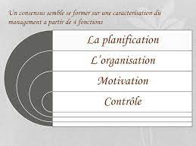
Partie II : les fonctions du management

Slide 2
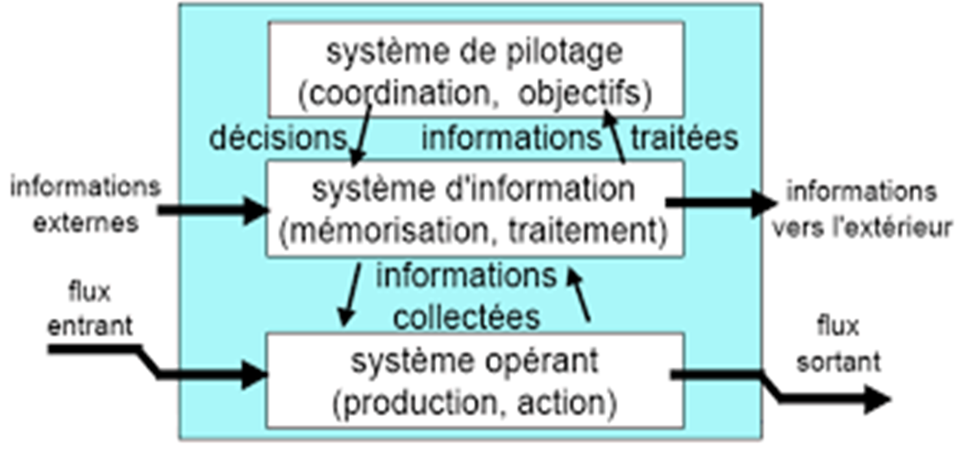
Une organisation = un système
Une organisation se caractérise par des environnements externes et internes :
L’approche systémique se caractérise par l’analyse des interdépendances entre différents systèmes ainsi que les relations avec les environnements externes

Slide 3
Analyse de l’environnement et de ses composantes
On peut définir l’environnement d’une organisation comme étant « l’ensemble des éléments extérieurs à l’organisation en relation avec ses activités » ou l’environnement est l’ensemble des facteurs non contrôlables par l’entreprise et susceptibles d’avoir un impact sur elle.*
En conséquent, pour pouvoir prendre des décisions pertinentes, l’organisation, en tant que système ouvert, doit tenir compte de son environnement ce qui inclut un certain nombre de composants qui ne se limitent pas à ses partenaires économiques
La connaissance et l’analyse de l’environnement est indispensable.
L’environnement est une réalité complexe et changeante selon les conjonctures qu’il faut analyser d’une façon méthodique à partir d’une segmentation des différents domaines ( politique, social, culturel, économique, technique…)

Slide 4
Comment effectuer l’analyse de l’environnement ?

Slide 5
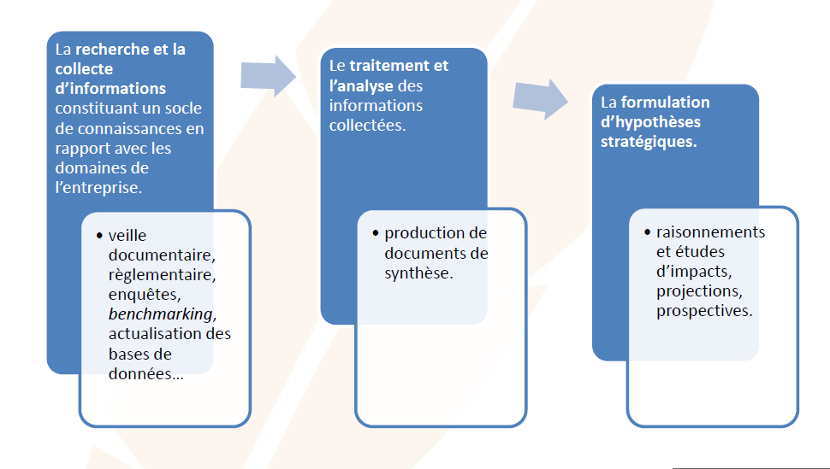
L’intelligence économique : comme moteur de recherche de l’information
L’analyse de l’environnement va conduire à identifier les opportunités et les menaces de l’environnement puis à les mesurer au regard des ressources et des forces de l’entreprise

Slide 6
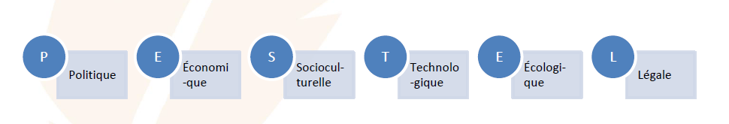
A- La méthode d’analyse PESTEL
L’analyse de l’environnement global de l’organisation peut être effectuée à travers les différentes variables qui influencent le ou les domaines d’activité.
Cette méthode permet la prise de décisions stratégiques selon les facteurs identifiés en interactions avec le secteur d’activité, et les ressources de l’organisation Elle permet également de dégager les tendances structurelles.
Le modèle d'analyse des variables de l'environnement ou méthode PESTEL correspond à l’acronyme des six variables analysées :

Slide 7
L’analyse PESTEL est conduite pour chaque domaine d’activité stratégique.
La première étape consiste à identifier les variables de l’environnement et à repérer leur plus ou moins grande stabilité.
La deuxième étape consiste à élaborer différents scenarii possibles en fonction des points d’appui à saisir ou des entraves à éviter, dans un environnement complexe.
La troisième étape consiste à classer ces scenarii en fonction des tendances qu’ils dégagent et de l’impact plus ou moins fort escompté.
La quatrième étape consiste à déterminer les différentes stratégies associées à chaque scenario et les indicateurs d’évaluation.

Slide 8
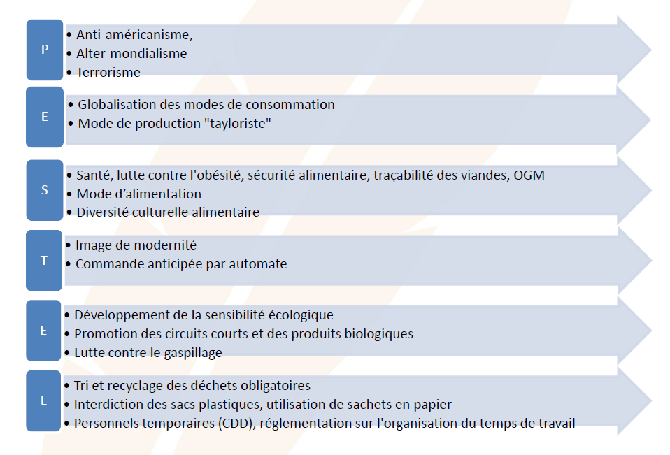
Exemple : quelques éléments d'analyse Pestel relatifs à l'implantation de Mac Donald's*

Slide 9
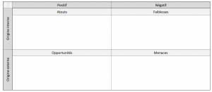
B- L’analyse SWOT
L’analyse SWOT est un outil stratégique permettant aux entreprises de toutes tailles d’identifier les facteurs internes et externes pouvant affecter leur activité de manière positive ou négative.
Une matrice permet de consigner cette analyse et ainsi mettre en avant les points clés et les priorités stratégiques pour l’entreprise.
Cette matrice donne une vision claire du positionnement de l’entreprise et de ses leviers d’action. Elle est un outil d’aide à la prise de décision clé dans l’élaboration d’une politique environnementale solide.

Slide 10
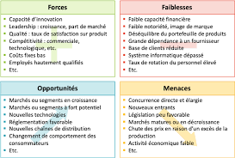
AFOM en français : Atouts, Faiblesses, Opportunités, Menaces.

Slide 11
L’analyse externe de l’entreprise : opportunités et menaces Dans l’analyse externe de la SWOT, il convient d’analyser : -Le macro-environnement (environnement économique, démographique, technologique, culturel…) - Le micro-environnement (concurrents, clients, fournisseurs…) tout en essayant de déterminer les opportunités et les menaces qui ont un impact sur la société

Slide 12
1-Planification
La planification est un processus systématique et continu de préparation de l'avenir. C'est une réflexion sur le " quoi faire " et le " comment faire ".
« La planification passe par la définition des objectifs de l’organisation, l’élaboration d’une stratégie globale pour les atteindre et la création d’une hiérarchie complète de plans pour intégrer et coordonner des activités. »*
Elle concerne donc tout autant les fins ( ce qu’il faut faire) que les moyens (la façon de procéder)
Processus qui permet de préciser les objectifs visés, d'en prévoir les principales étapes de réalisation et leurs échéances en considérant les ressources humaines, matérielles et financières nécessaires.
*GABILLIET, Philippe . Management : l’essentiel des concepts et des pratiques, 6éd.. Paris, Pearson Education Inc., 2008.

Slide 13
Comment définir ses objectifs ?
Les objectifs définissent le résultat futur à atteindre. Chaque objectif contribue à la réalisation de la déclaration de vision.
Quand et comment définir des objectifs ?
Pour être efficace, les objectifs sont définis lors de la phase de cadrage. Tout objectif doit suivre les critères appelés critères «SMART» :
S pour Spécific [précis],
M pour Measurable[mesurables],
A pour Attainable [réalisables],
R pour Relevant [pertinents et réaliste],
T pour Time-bound [à durée limitée ou temporellement défini]

Slide 14
Les managers se lancent dans la planification pour :
- Avoir une orientation: la planification permet en premier lieu de mettre des efforts en commun en indiquant à l’ensemble des membres de l’organisation la direction à suivre.
- Motiver les membres à atteindre les objectifs en coordonnant leurs activités et en travaillant en équipe. C’est en connaissant la cible et la façon de l’atteindre qu’ils sont motivés.

Slide 15
La planification est aussi indispensable car :
L’environnement des organisations est dynamique, il est en perpétuel évolution. Chaque instant est marqué par un changement technologique, social, politique, économique ou juridique.
Ceci pousse les dirigeants à planifier pour exploiter les opportunités et éviter les menaces.
Ainsi, la planification réduit l’impact des changements: anticiper les changements et en évaluer les conséquences pour formuler des réponses adéquates.
La planification réduit le facteur d’incertitude, sans pour autant le supprimer.

Slide 16
- Limiter les pertes et les actions superflues: planifier revient à éliminer les activités redondantes grâce à une coordination avant toute action. Identifier les fins et leurs attribuer les moyens appropriés.
- Etablir des normes pour faciliter le contrôle: avec des objectifs détaillés, les performances peuvent être réellement évaluées et en cas d’écart, une correction devient possible.
Mais aucun contrôle ne sera réellement efficace sans planification préalable.

Slide 17

L’organisation
Organiser c’est choisir et mettre en place une structure c’est-à-dire diviser et coordonner.
L’organisation découle de la stratégie et de la planification car elle permet de réaliser les plans.
Elle reflète le rôle des dirigeants et conditionne leurs perceptions dans les prises de décision

Slide 18
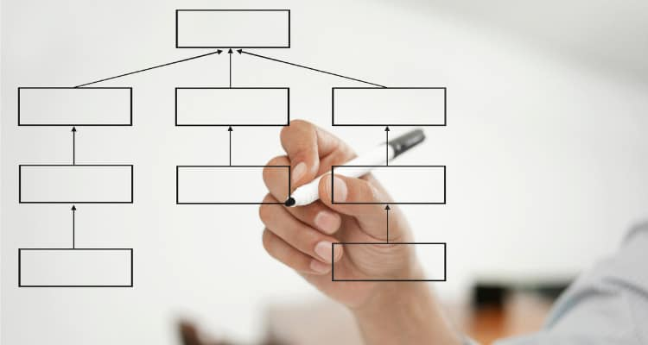
Définir la structure de son organisation
La structure est le cadre formel sur lequel se fonde les activités de l’organisation.
Elle est l’ensemble des fonctions et des relations déterminant formellement les missions que chaque unité de l’organisation doit accomplir, et les modes de collaboration entre ces unités.
Il s’agit essentiellement de :
✓Diviser le travail entre des tâches distinctes.
✓Doter chaque unité d’un pouvoir pour accomplir sa mission.
✓Mettre en place des mécanismes de coordination pour assurer la cohérence et la convergence des actions des différentes unités.

Slide 19

La direction
Un manager doit savoir communiquer avec tous ceux qui œuvrent à atteindre les objectifs, il doit les :
- Diriger,
- Motiver,
- Encourager.
C’est une activité qui vise à stimuler et à influencer positivement les ressources humaines de l'entreprise, afin de s’assurer que les buts et objectifs fixés seront atteints et en vue de la réalisation des résultats précis.
Elle est basée sur les relations interpersonnelles.

Slide 20
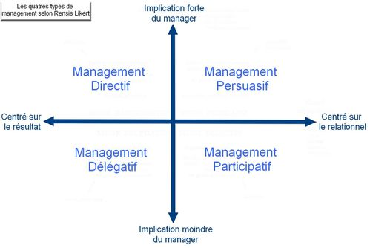
Les styles de direction
Le style de direction correspond à la manière d’exercer le pouvoir et la façon pour un dirigeant d’établir les relations avec ses subordonnés. Il dépend de nombreux facteurs, tels que :
- La personnalité et les caractéristiques du dirigeant.
- La taille de l’entreprise.
- La propriété de l’entreprise.
- L’environnement de l’entreprise.
- La culture.
Le style avec lequel un dirigeant exerce le pouvoir va déterminer la motivation des salariés.
D’une manière générale ce sont les dirigeants qui déterminent le pouvoir dans les organisations.

Slide 21
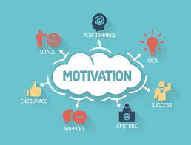
La motivation regroupe les raisons qui poussent les personnes à agir dans le but de satisfaire un besoin déterminé. Elle constitue donc l’étape indispensable pour la mise en action de l’individu
La motivation fait appel à de nombreuses théories et méthodes :
➢ La théorie classique: le taylorisme est à l’origine de la plupart des systèmes de compensation financière.
➢La théorie des besoins : théorie de Maslow (pyramide des besoins)
➢La théorie des deux facteurs: Herzberg considère qu’il y a deux classes d’éléments motivants : Les facteurs intrinsèques ou facteurs de satisfaction et de motivation (la réalisation de soi, la reconnaissance, l’intérêt du travail, la responsabilité, les possibilités de promotion et de développement…),
puis les facteurs d’insatisfaction (politique du personnel, style de supervision, relations interpersonnelles, conditions de travail et de salaire…).
➢La motivation hédoniste: où l’être humain choisit parmi différentes actions celle qui maximise son plaisir.
➢ L’équité : les hommes recherchent une compensation équitable pour leurs efforts de travail. Cette théorie décrit la manière selon laquelle les récompenses et le coût des activités sont répartis entre individus.

Slide 22

le Contrôle
Il s’agit de toute activité qui consiste à suivre, à vérifier et à évaluer le degré de conformité des actions entreprises ou réalisées par rapport aux prévisions et aux programmes.
L’objectif étant de combler les écarts et d’apporter les corrections nécessaires.
Le contrôle c’est aussi connaitre ses forces et ses faiblesses d’une manière continue.

Slide 23
Les phases du contrôle
Le contrôle se décompose en 4 phases:
- La fixation des standards : il s’agit de déterminer des éléments de référence auxquels est comparé le résultat. Ils sont élaborés en fonction du résultat souhaité. En effet il s’agit de traduire de façon précise et quantifiable les objectifs fixés en standards réalistes, limités en nombre et pertinents.
-La mesure de la performance et la communication du résultat : les techniques quantitatives de gestion permettent de mesurer les résultats tandis que la communication vise à favoriser l’information des acteurs concernés par ces données.
-Comparaison des résultats avec les standards
- L’action corrective : La modification de l’objectif, le renforcement d’un résultat obtenu ou l’inaction sont les trois voies que peuvent prendre les actions correctives.
Toutefois, elles doivent être prises rapidement et prendre en compte l’ensemble des éléments qui influencent le résultat.

Slide 24
bibliographie
- PLANE, Jean-Michel. Management des organisations : théories, concepts, performances. Paris: Dunod, 2016
- THIETART, Raymond- Alain et coll. Méthodes de recherche en management, 3ème éd. Paris: Dunod, 2007
- ROBBINS, Stephen; DECENZO, David. Management : l’essentiel des concepts et des pratiques, 6 éd. Paris: Pearson Education Inc.,2008

Slide 25

Partie III: Marketing

Slide 26
Cadre conceptuel
Philip Kotler, professeur de stratégie marketing et de marketing international à l’Université Northwestern de Chicago, définit le marketing :
« À la fois l’activité, l’ensemble des institutions et des processus visant à créer, communiquer, délivrer et échanger les offres qui ont de la valeur pour les clients, les consommateurs, les partenaires et la société au sens large. »

Slide 27
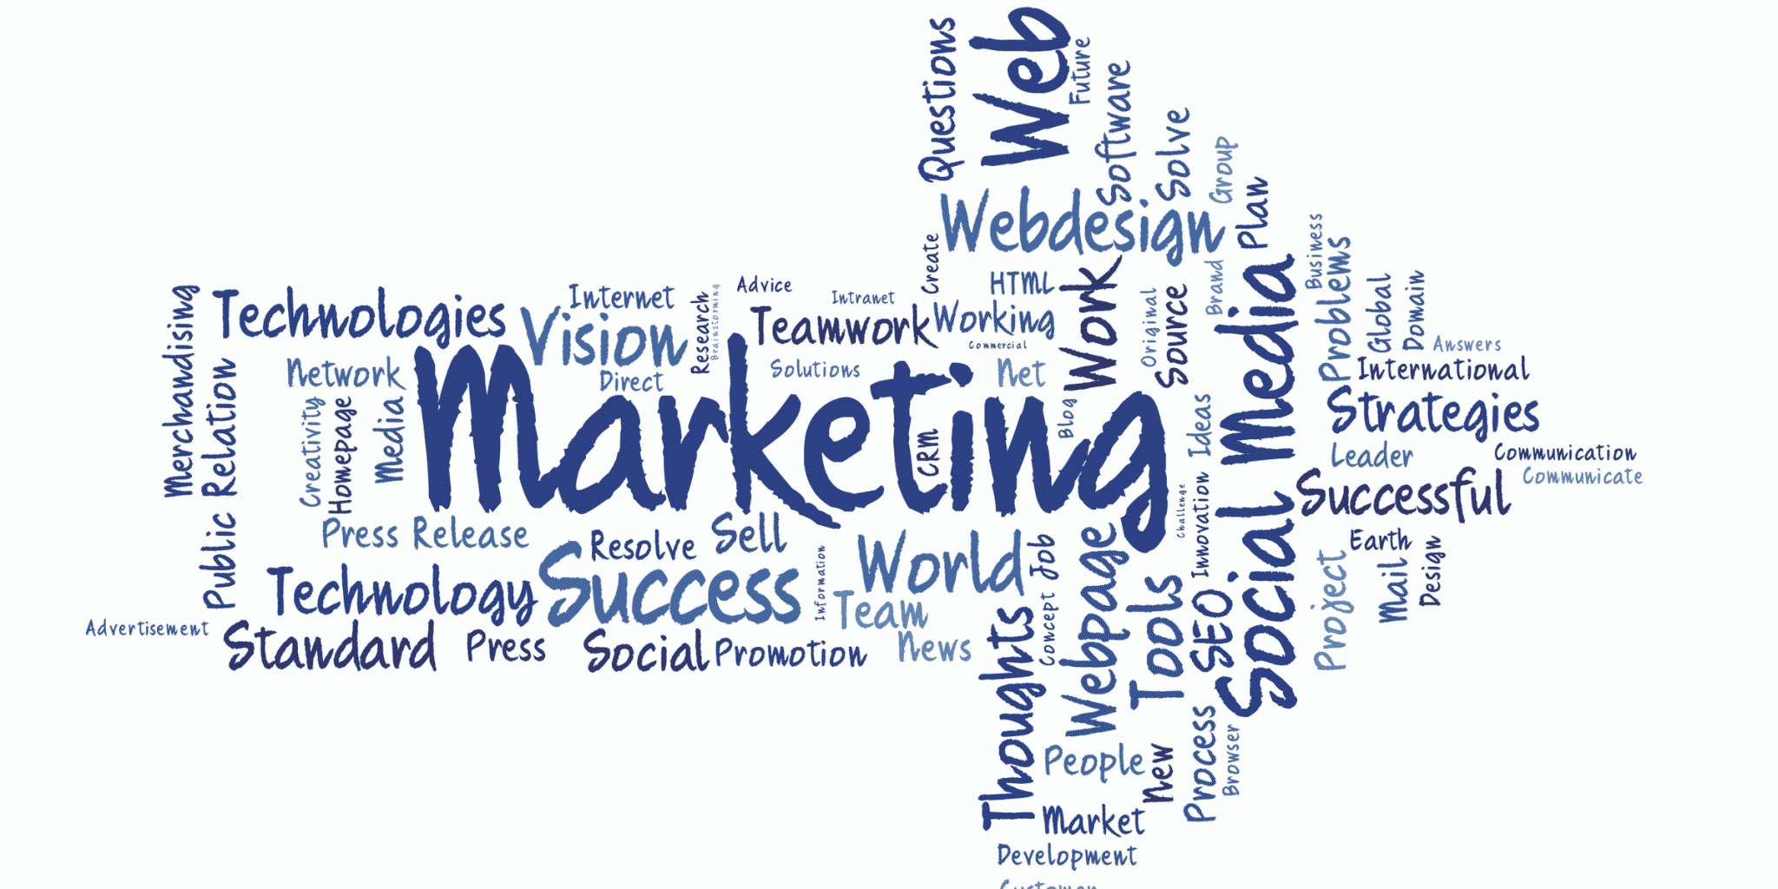
Le marketing est un ensemble d’actions qui, dans une économie de marché, ont pour objectif de prévoir ou de constater, et le cas échéant de stimuler, susciter ou renouveler les désirs des consommateurs pour une catégorie de produits et de réaliser l’adaptation continue de l’appareil productif et de l’appareil commercial d’une entreprise aux désirs ainsi déterminés.
Le Marketing et marché sont deux notions indissociables :
le marketing s’intéresse à des marchés, définis par des possibilités d’échange en vue de satisfaire des besoins et des désirs.

Slide 28
Bref aperçu historique
Après la seconde guerre mondiale, on a enregistré un très fort accroissement du pouvoir d’achat et de la demande de biens et services. Les habitudes d’achat évoluent, le cycle de vie des produits se raccourcit, les marchés se segmentent, et s’élargissent.
Il y a eu un passage de la phase « production » à la fin du 19ème siècle à
la phase de « vente » de 1929 à 1950,
puis à la phase « Marketing » qui se situe dans les années 50 aux États-Unis caractérisée par la volonté de satisfaire les besoins des consommateurs où le client occupe le centre de la réflexion économique de l’entreprise.
À partir des années 1960, il se développe en Europe avec l’apparition de :
la production industrielle de masse,
l’amélioration générale du niveau de vie,
l’apparition de nouveaux besoins.

Slide 29
Le terme « marketing » a été traduit en français avec les mots: la mercatique et le marchandisage, expressions finalement délaissées.
Dans les années 1980, il se mondialise et accompagne la diffusion de l’information par la télévision et la radio. Il s’étend aux produits et services vendus à des organisations.
À partir des années 1990, ses techniques, ses pratiques et ses spécificités se perfectionnent.
Depuis les années 2000, les méthodes du marketing continuent d’évoluer notamment avec la montée en puissance de la génération des « digital natives » et le succès mondial des entreprises telles que Google, Apple, Facebook, Microsoft, Yahoo, Amazon,… Il y a eu également l’émergence du Web Marketing (ou e-marketing).
Depuis 2004, il est à la fois participatif et social, en interaction avec les consommateurs via les réseaux sociaux. Internet est utilisé dans une logique de marketing participatif : le client/consommateur est associé au développement et à l’évolution du produit.
(Il peut, par exemple, être sollicité pour le choix d’un nouveau logo, d’un slogan. Le marketing participatif est également nommé marketing collaboratif.)

Slide 30
Les concepts clés du marketing
Besoin : suit un sentiment de manque (manger, se vêtir, s’abriter…) Le besoin n’est pas créé par la société ou le marketing, il est inhérent à la nature humaine.
• Désir : moyen privilégié de satisfaire un besoin. Les besoins sont en nombre limité, les désirs culturellement différenciés sont infinis.
• Demande : correspond au désir d’acheter certains produits soutenu par un vouloir et un pouvoir d’achat.
Pour choisir entre différents produits susceptibles de satisfaire le même besoin, le consommateur définit une valeur qu’il compare au coût de chaque produit en vue de maximiser sa satisfaction.

Slide 31
• Produit : toute entité susceptible de satisfaire un besoin ou un désir : objet, service, idée.
• Echange : acte qui consiste à obtenir quelque chose de quelqu’un en contrepartie d’autre chose. Si l’accord intervient entre différentes parties qui échangent, il y a transaction. Lorsque les accords entre les parties se prolongent pour constituer un partenariat durable, on peut parler de relations (passage du marketing transactionnel ou marketing relationnel).
• Marché : constitué par l’ensemble des clients capables et désireux de procéder à un échange, leur permettant de satisfaire un besoin ou un désir.
La taille du marché dépend du nombre de personnes qui :
- éprouvent un désir à l’égard d’un produit,
- ont les ressources suffisantes pour l’acquérir
- ont la volonté d’échanger ces ressources contre le produit

Slide 32
But du Marketing
Cette discipline de gestion vise à :
bâtir une clientèle,
la rendre fidèle,
renforcer sa satisfaction.
- Son objectif, pour une entreprise, est d’agir sur le marché et d’emporter l’offre face à ses concurrents.
- Il englobe plusieurs méthodes et outils au service de la stratégie de l’entreprise.
- Le marketing est un outil d’aide à la décision afin de répondre au mieux aux attentes des consommateurs et des clients.

Slide 33

Démarche marketing
Analyser l’information de l’entreprise
Analyse externe
Analyse interne
Fixer des objectifs généraux
Définir une stratégie produit/marché pour atteindre ses objectifs
Définir des actions en terme de : Moyens/ Calendrier
Contrôler

Slide 34
Plan Marketing
Le plan marketing traduit la stratégie marketing choisie par la firme pour atteindre les objectifs fixés et assurer une cohérence des actions marketing.
1-Diagnostic Interne et externe
2 – Fixer le but et les objectifs
3- Segmentation, ciblage, positionnement
4-Marketing Mix
5- Calendrier des actions marketing
6- Contrôle

Slide 35

Fixer les Objectifs
Dans un plan marketing deux types d’objectifs doivent être fixés :
• les objectifs financiers : sont le plus souvent exprimés en termes de taux de rentabilité à moyen terme, capacité d’autofinancement ou bénéfices annuels.
• Les objectifs marketing : traduisent les objectifs financiers en termes de chiffre d’affaires, de volume de ventes ou de part de marché. L’objectif de part de marché peut lui même être décliné en objectif de notoriété, préférence, image, fidélité…

Slide 36

la Segmentation
La segmentation du marché :
Il s’agit d’un découpage du marché en sous-ensembles homogènes significatifs et accessibles à une action marketing spécifique. La segmentation permet de mettre en évidence le degré d’hétérogénéité d’un marché et les opportunités commerciales qui en résultent.
Les critères de segmentation peuvent être regroupés en deux catégories :
• ceux qui décrivent des caractéristiques de consommateurs souvent indépendantes du produit concerné : segmentation géographique, sociale, démographique, économique ou psychographique( personnalité, style de vie);
• ceux qui expriment des comportements des consommateurs par rapport au produit ou au groupe de produits ( occasion d’achat, fidélité, …)

Slide 37

Le ciblage
Il s’agit d’évaluer l’attrait relatif de chaque segment et choisir celui sur lequel elle concentrera ses efforts (cible) en cohérence avec ses objectifs, ses compétences et ses ressources.
L’attrait d’un segment dépend de:
sa taille,
niveau des risques encouru,
son taux de croissance,
sa rentabilité,
économies d’échelles,
synergies réalisables.

Slide 38
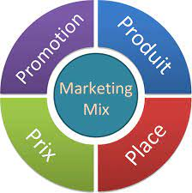
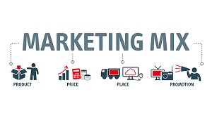
Le mix marketing
Le mix marketing est la déclinaison opérationnelle du positionnement choisi par l'entreprise. Plus précisément, ce sont les 4 moyens d'actions pour gagner des clients :
La politique de produit (product),
la politique de prix (price),
la politique de distribution (place)
la politique de communication (promotion).

Slide 39
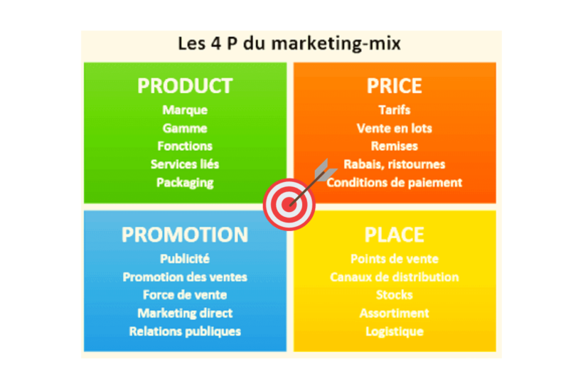

Slide 40
produit
“Le produit est un bien ou un service offert sur le marché de façon à y être remarqué, acquis ou consommé en vue de satisfaire un besoin.”
Selon Kotler et Dubois “Marketing Management”
Les types de produits sont multiples et peuvent être classés selon différents critères:
- selon la nature des marchés auxquels les produits s’adressent,
- selon leur durée de vie et leur tangibilité

Slide 41

Trois types d’Attributs du produit
Le produit regroupe un ensemble d’attributs qui sont des caractéristiques susceptibles d’être valorisées par le consommateur.
- les attributs fonctionnels : les caractéristiques techniques, la qualité, les normes, les options, le design…
- les attributs associés : la marque, les services, le conditionnement (packaging)…
- les attributs symboliques : le contenu symbolique du produit, les objets mythiques…

Slide 42

Positionnement
Positionner un produit consiste à le concevoir et le promouvoir de façon à ce qu’il acquière une valeur distinctive face à la concurrence auprès de la clientèle ciblée.
Le positionnement s’appuie le plus souvent sur un produit ou une marque, mais il peut aussi concerner un service, un organisme ou même une personne.
Le positionnement ne s’attache pas à ce que l’on fait avec le produit, mais plutôt à ce que le produit (ou la marque) représente pour le client.
Positionner un produit c’est :
- donner au produit une position spécifique dans l’esprit des consommateurs,
- différencier clairement le produit des produits concurrents.

Slide 43
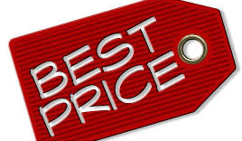
prix
Le prix est la seule variable du marketing mix qui génère des revenus. Toutes les autres variables n’engendrent que des dépenses pour l’entreprise.
Toutes les entreprises doivent déterminer un prix de vente pour leurs produits et services. Quand l’entreprise lance un nouveau produit, elle est confrontée à un problème de fixation de prix.
Pour fixer un prix, six étapes sont nécessaires :
Déterminer l’objectif; Evaluer la demande; Estimer les coûts; Analyser la concurrence; Choisir une méthode de tarification; Fixer P

Slide 44
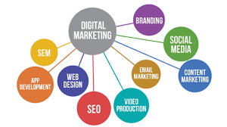
Promotion/ Les techniques du marketing
Il existe de nombreuses stratégies marketing :
Le relationnel :
Il vise à développer une relation personnalisée et conviviale avec le client consommateur afin de le fidéliser. Cette relation se construit grâce au dialogue entre la marque et le consommateur
Le marketing direct
C’est l’ensemble des approches visant à établir un contact personnalisé et mesurable, entre l’entreprise et ses prospects selon certains critères.
Le promotionnel
Cette démarche associe un ensemble de techniques et de moyens de communication mis en place dans le plan d’action de l’entreprise. L’objectif est de susciter la création ou le changement du comportement d’achat ou de consommation auprès des cibles visées.

Slide 45
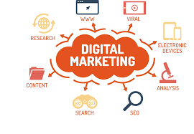

Le marketing on line (e-marketing ou marketing digital)
C’est l’ensemble des moyens visant à promouvoir une offre grâce aux technologies internet (web marketing).
Son champ d’application est double : création et optimisation des sites internet et la génération du trafic.
L’émotionnel
Le marketing émotionnel cherche à faire un lien entre votre produit et les émotions qu’il va procurer sur vos clients.
À l’inverse, un marketing pragmatique s’attachera à promouvoir votre produit pour son aspect, utile, pratique, esthétique, …etc.

Slide 46

Le géomarketing
C’est la représentation cartographique et l’analyse des données socio démographiques, comportementales, économiques d’une ou plusieurs populations d’un territoire.
L’objectif est d’améliorer la connaissance stratégique du territoire analysé pour optimiser la gestion et le développement commercial.

